Slide 1

IV CONGRESO INTERNACIONAL
de economía, ADMINISTRACIÓN
Y CONTADURÍA PÚBLICA.
UNIVERSIDAD NACIONAL
DE ASUNCION
LIC. FERNANDO CHIQUINI BARRIOS
UNAM - MÉXICO
FCA-FCHB2014

Slide 2

PERFIL Y GESTIÓN
DEL ADMINISTRADOR
EN LAS RELACIONES
EMPRESARIALES
FCA-FCHB2014

Slide 3


EL TALENTO
como FACTOR del
Capital Humano.
FCA-FCHB2014

Slide 4

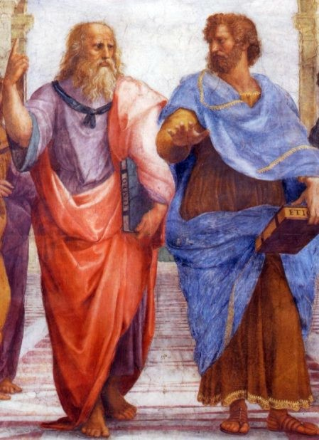
SER
DEBER SER
DEBER HACER
APLICACIÓN DEL TALENTO
CAPACIDADES
CUALIDADES
FCA-FCHB2014

Slide 5


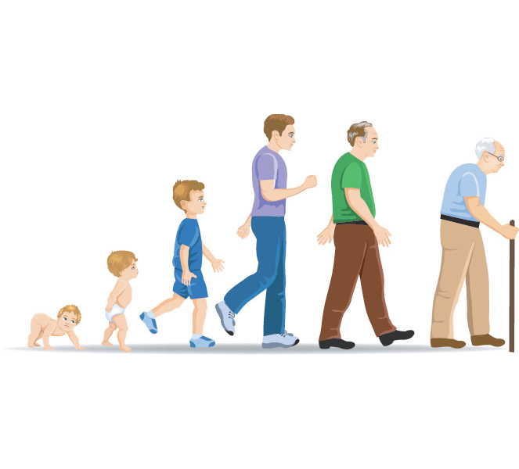

ORIGEN.
CUALIDAD NATURAL
CAPACIDAD ADQUIRIDA
POTENCIALIZAR
FCA-FCHB2014

Slide 6
TALENTO
CUALIDAD CONVERTIBLE EN VALOR PARA LA EMPRESA.
EMOCIONAL
CUALIDADES
INTELIGENCIA
CAPACIDADES
RACIONAL
FCA-FCHB2014

Slide 7

PERFIL
CAPACIDADES
ACTITUD
SINERGIA
ENFOQUE NEGOCIADOR
CONTEXTOS ADECUADOS.
MANEJO DE CONFLICTOS
RAZONAMIENTO
VOLUNTAD Y MOTIVACIÓN.
DIRECCIÓN
ORGANIZACIÓN
CONTROL
INNOVADOR
TRANSFORMAR
FCA-FCHB2014

Slide 8

Capital Humano
INVERSIÓN
RESULTADOS
FORMACIÓN
COMPETITIVIDAD
DESARROLLO
CRECIMIENTO
NÓMINA
UTILIDADES
PRESTACIONES
RENTABILIDAD
FCA-FCHB2014

Slide 9

GESTIÓN
DEL
ADMINISTRADOR
“AQUEL QUE TIENE IMAGINACION PERO CARECE DE CONOCIMIENTO, TIENE ALAS, PERO NO TIENE PIES”
JOSEPH JOUBERT
(1754-1824)
ESCRITOR Y CRITICO FRANCES
FCA-FCHB2014

Slide 10










MATERIAS EMPRESARIALES
PROCTER & GAMBLE
International Business
Machines Corporation
GRUPO MODELO
ERNST & YOUNG
PricewaterhouseCoopers
FCA-FCHB2014

Slide 11
ESTABLECER ESTRATEGIAS
ENFOQUE DE DECISIONES
VISIÓN
INTEGRACIÓN
SOCIAL
FINANCIERO
CRECIMIENTO
ORGANIZACIONAL
FCA-FCHB2014

Slide 12
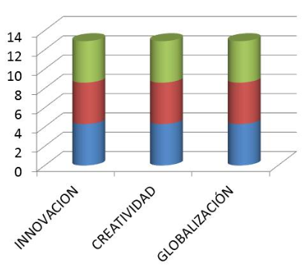
MANTENERSE ACTUALIZADO
ACTITUD CRÍTICA
OBJETIVIDAD
ANÁLISIS
RAZÓN
FCA-FCHB2014

Slide 13
ECONOMÍA
SOCIEDAD
SOCIAL
CONOCIMIENTO
CULTURA GLOBALIZADA
CULTURA
GLOBALIZADA
POLÍTICA
TECNOLOGÍA
FCA-FCHB2014

Slide 14

VS
DESARROLLO TECNOLÓGICO
DESARROLLO HUMANO
Y
FCA-FCHB2014

Slide 15

CONCLUSIONES
POTENCIALIZAR LAS CAPACIDADES DEL ADMINISTRADOR PARA CONVERTIR SU TALENTO EN UN CAPITAL HUMANO RENTABLE.
FCA-FCHB2014

Slide 16

DESARROLLAR UNA CULTURA GLOBAL EN LAS ORGANIZACIONES PARA SU CRECIMIENTO.
GENERAR DE LA INNOVACIÓN NUEVOS ESCENARIOS PARA PROMOVER LA COMPETITIVIDAD.
FCA-FCHB2014

Slide 17

MUCHOS CREEN QUE TENER TALENTO ES UNA SUERTE, NADIE CREE QUE LA SUERTE PUEDA SER CUESTIÓN DE TALENTO.
JACINTO BENAVENTE
(1866 – 1954)
DRAMATURGO Y CRITICO ESPAÑOL
FCA-FCHB2014

Slide 18


“POR MI RAZA HABLARÁ EL ESPÍRITU”
“CONSAGRAR LA VIDA A LA
BÚSQUEDA DE LA VERDAD”
FCA-FCHB2014

Slide 19



GRACIAS POR SU ATENCION
FCA-FCHB2014

